Slide 1
计算机网络
主讲人：聂兰顺

Slide 2
教师基本情况
聂兰顺
教授/博士生导师
国家示范性软件学院副院长
哈尔滨工业大学教学突出贡献奖获奖教师
单 位：
哈尔滨工业大学计算学部
办公地点：
新技术楼505室
联系方式：
13945068547，nls@hit.edu.cn

Slide 3
教材及参考书
James F. Kurose, Keith W. Ross. 计算机网络-自顶向下方法（原书第8版）. 机械工业出版社, 2022。 (教材)
Andrew S. Tanenbaum等著，潘爱民译. 计算机网络（第6版）. 清华大学出版社，2022。
谢希仁编著. 计算机网络（第8版）. 电子工业出版社，2021。
William Stallings著，王海等译. 数据与计算机通信（第十版）. 电子工业出版社，2015。
……

Slide 4
Top-Down VS Bottom-Up
应用层（Application）
传输层（Transport）
网络层（Network）
Top-Down
Bottom-Up
数据链路层（Data link）
物理层（Physical）

Slide 5
课程主要内容
第1章 计算机网络概述（~4学时）
计算机网络基本概念
计算机网络？网络协议？网络分类？……
计算机网络的结构
网络边缘、接入网络、网络核心、Internet结构……
数据交换
电路交换、报文交换、分组交换
计算机网络性能
速率、带宽、时延、时延带宽积、吞吐量……
计算机网络体系结构
OSI参考模型、TCP/IP参考模型、五层参考模型
计算机网络发展历史

Slide 6
课程主要内容
第2章 应用层（~6学时）
网络应用通信原理
网络应用体系结构？网络应用进程通信？网络应用需求与传输层服务
DNS
域名结构、域名服务器、域名解析过程、资源记录RR
FTP
Email应用
SMTP协议、Email消息格式/RFC 822、邮件接收协议
Web应用
HTTP协议、HTTP报文、Cookie技术、Web缓存/代理
P2P应用
P2P文件分发、P2P索引技术
网络应用开发
Socket API、Socket编程

Slide 7
课程主要内容
第3章 传输层（~6学时）
传输层服务？
多路复用和多路分用？
UDP协议
UDP段结构、UDP校验和
可靠数据传输
停等协议、滑动窗口协议
TCP协议
TCP段结构
TCP可靠数据传输
TCP流量控制
TCP连接控制
TCP拥塞控制方法
TCP性能分析

Slide 8
课程主要内容
第4章 网络层（~10学时）
网络层服务
虚电路网络与数据报网络
路由器体系结构
IP协议
IP数据报、IP地址与子网划分、CIDR与路由聚合
DHCP、NAT、ICMP
路由算法
链路状态路由算法、距离向量路由算法、层次路由
路由协议
RIP协议、OSPF协议、BGP协议
IP多播

Slide 9
课程主要内容
第5章 数据链路层与局域网（~6学时）
数据链路层服务
差错编码与差错控制
多路访问控制(MAC)协议
信道划分MAC协议、随机访问MAC协议、轮转访问MAC协议
链路层寻址
ARP
局域网技术
以太网、交换机、虚拟局域网（VLAN）
PPP协议
链路虚拟化

Slide 10
课程主要内容
第6章 物理层（~2学时）
物理层基本概念
物理层主要功能
物理层接口特性
数据通信基础
数据通信系统模型、数据通信术语
物理介质
信道与信道容量
信道概念
奈奎斯特公式、香农公式
信道复用
多路复用技术
基带传输
频带传输

Slide 11
课程主要内容
第7章 无线网络与移动网络（~4学时）
无线网络与移动网络概述
无线链路特性
无线局域网WLAN
IEEE 802.11 (“Wi-Fi”)
无线个域网WPAN
蜂窝移动通信网络
移动通信基本原理：编址与路由
移动IP网络
蜂窝移动通信网络的移动性管理
移动性与高层网络协议

Slide 12
课程主要内容
第8章 网络新技术简介（~2学时）
内容分发网络CDN
数据中心网络DCN
软件定义网络SDN
重新认识网络层
SDN体系结构
SDN数据平面：通用转发
SDN控制平面
物联网
典型网络研究问题
……

Slide 13
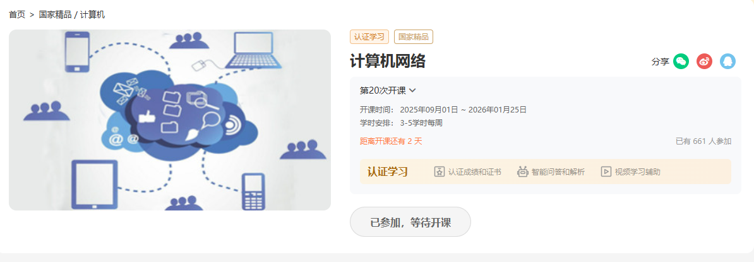
线上学习资源
MOOC：https://www.icourse163.org/course/HIT-154005

Slide 14
课程考核
平时成绩：~10%
作业成绩：~15%
实验成绩：~15%
考试成绩：~60%
课堂考勤
课堂测验
实验验收
实验报告
课堂表现
课程作业
雨课堂
期末考试
闭卷

Slide 15
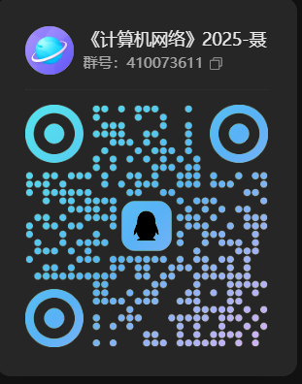
课程群
密码：hit1920

Slide 16
谢 谢！

